Slide 1
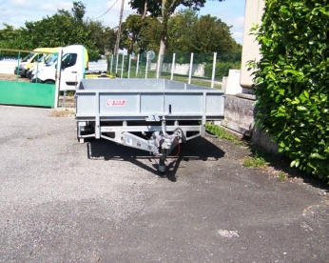
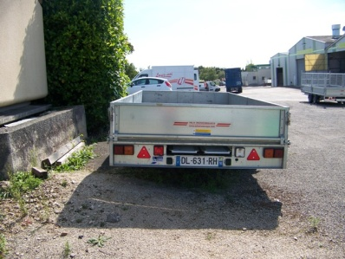
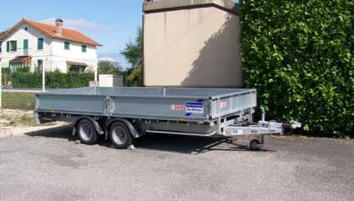


LOCATION REMORQUE 3500 kg
Modèle LM146G Ifor Williams
TARIFS DE LOCATION 2016
½ journée semaine : 45 € TTC
1 jour semaine : 75 € TTC
1 jour WE : 90 € TTC
WE : 150 € TTC
Semaine 5 jours : 330 € TTC
Semaine 5 jours + 2 jours WE : 450 € TTC
Nous consulter pour des durées plus longues
Pour toute question - demande de devis :
 Bureau : 05.45.38.22.14
 Commercial/ SAV : 06.25.65.36.50
Fax : 05.45.22.79.20
@ : contact@hlv-remorques.fr
 : www.hlv-remorques.fr
Le Moulin à Vent
16230 MAINE DE BOIXE
Sortie MANSLE sur RN10 -

